Slide 1

«Перші 6 кроків у великій науці»
м. Тернопіль, 18 листопада 2025 р.

Slide 2

Два основні чинники, що визначають актуальність сучасного науковця:
Кількість публікацій;
Кількість цитувань.

Slide 3

Крок 1
Отримайте свою персональну пошту в домені WUNU

Slide 4

Крок 2
Створіть свій персональний афілійований профіль в Google Scholar
https://library.wunu.edu.ua/?page_id=2357

Slide 5
Крок 3
Створіть свій персональний профіль в інституційному репозитарії бібліотеки ЗУНУ (DSpace) та наповніть його
https://www.youtube.com/watch?v=N91m8qtIB6E

Slide 6

Крок 4
Створіть свій персональний профіль в ОRCID
https://library.wunu.edu.ua/?page_id=2357

Slide 7

Крок 5
Створіть свій персональний профіль в Web of Science
https://library.wunu.edu.ua/?page_id=2357

Slide 8
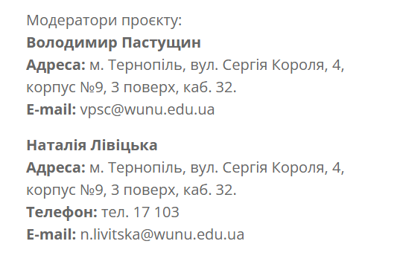

Крок 6
Надайте інформацію про свої наукометричні профілі в центр публікаційної підтримки бібліотеки ім. Л. Каніщенка ЗУНУ

Slide 9

Майже фініш
Не забудьте про академічну доброчесність

Slide 10
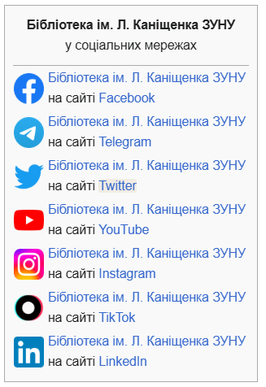

Фініш
Будьте з нами і буде Вам наука і поміч!!!

